Slide 1

Kmarket 프로젝트
최종 발표보고서
2022.12. 30
1팀 김철학, 박진휘, 김훈, 설우영, 진윤희
ⓒSaebyeol Yu. Saebyeol’s PowerPoint

Slide 2


목차
a table of contents
1
프로젝트 개요
2
팀 구성
3
프로젝트 개발 계획수립
4
프로젝트 작업내역
ⓒSaebyeol Yu. Saebyeol’s PowerPoint

Slide 3

Part 1
프로젝트 개요
ⓒSaebyeol Yu. Saebyeol’s PowerPoint

Slide 4
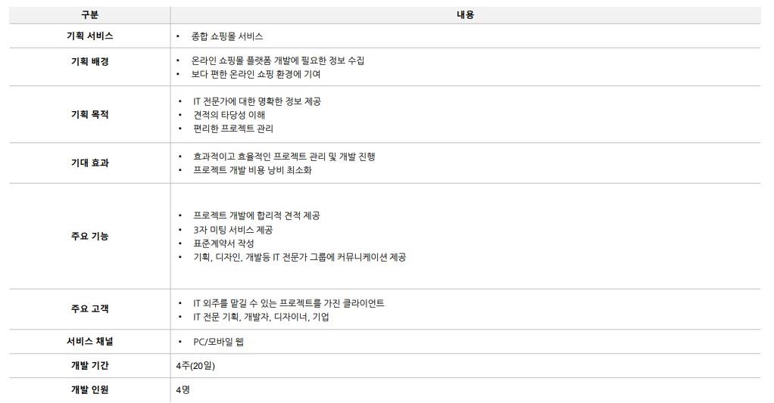
Part 1
프로젝트 개요

Slide 5

Part 2
팀 구성
ⓒSaebyeol Yu. Saebyeol’s PowerPoint

Slide 6
Part 2
팀 구성
프로젝트 매니저
김 철 학
팀장
박 진 휘
팀원
설 우 영
팀원
김 훈
팀원
진 윤 희

Slide 7

Part 3
프로젝트 개발 계획수립
ⓒSaebyeol Yu. Saebyeol’s PowerPoint

Slide 8
Part 3
프로젝트 개발 계획수립
유형 | 구분 | 개발환경 |  | 서비스 환경
SW | OS | Window 10 |  | AWS EC2 Kernel 5.10.144
 | Browser | Chrome 108.0.5359.125 |  | N/A
 | WAS | Apache Tomcat 9.0.67 |  | Apache Tomcat 9.0.67
 | Language | Server | Java 11 | 개발환경과 동일
 |  |  | Servlet 4.0
 |  |  | JSP 2.3
 |  | Client | HTML5
 |  |  | CSS3
 |  |  | JavaScript(ES6)
 |  |  | jQuery 3.1
 | Library | activation-1.1.1.jar |  | 개발환경과 동일
 |  | cos-05Nov2002.jar
 |  | gson-2.9.1.jar
 |  | jstl-1.2.jar
 |  | logback-classic-1.4.4.jar
 |  | logback-core-1.4.4.jar
 |  | mysql-connector-java-8.0.29.jar
 |  | slf4j-api-2.0.3.jar
 | DBMS | MYSQL 8.0 |  | MariaDB 5.5.68
 | Tool | Eclipse IDE 2022-06(4.24.0) |  | N/A
 |  | MySQL Workbench 8.0.30
 |  | HeidSQL 12.1.0.6537
 |  | Git 2.37.2
 |  | Github

Slide 9
Part 3
프로젝트 개발 계획수립
No | ID | 요구사항 | 유형 | 우선순위 | 규모
1 | R-001 | 프로젝트 안내 | 비기능 | 최상 | Tiny
2 | R-002 | API 설계 | 비기능 | 최상 | Small
3 | R-003 | 데이터베이스 설계 | 기능 | 최상 | Large
4 | R-004 | 상품 데이터 입력 | 비기능 | 최상 | X-Large
4 | R-100 | 화면구현 - index페이지 | 기능 | 상 | Medium
5 | R-101 | 화면구현 - 고객센터 페이지 | 기능 | 보통 | Medium
6 | R-102 | 화면구현 - 관리자 페이지 | 기능 | 보통 | Medium
7 | R-103 | 화면구현 - 상품 페이지 | 기능 | 보통 | Medium
8 | R-104 | 화면구현 - 회원 페이지 | 기능 | 보통 | Medium
9 | R-200 | 기능구현 - 쇼핑몰 메인 | 기능 | 보통 | Medium
10 | R-201 | 기능구현 - 회원/로그인 | 기능 | 보통 | Small
11 | R-202 | 기능구현 - 회원/구분 | 기능 | 보통 | Small
12 | R-203 | 기능구현 - 회원/약관 | 기능 | 보통 | Small
13 | R-204 | 기능구현 - 회원/일반가입 | 기능 | 보통 | Medium
14 | R-205 | 기능구현 - 회원/판매자가입 | 기능 | 보통 | Medium
15 | R-206 | 기능구현 - 상품/목록 | 기능 | 보통 | Medium
16 | R-207 | 기능구현 - 상품/보기 | 기능 | 보통 | Medium
17 | R-208 | 기능구현 - 상품/장바구니 | 기능 | 보통 | Medium
18 | R-209 | 기능구현 - 상품/주문 | 기능 | 보통 | Medium
19 | R-210 | 기능구현 - 상품/구매완료 | 기능 | 보통 | Medium
20 | R-211 | 기능구현 - 고객센터/메인 | 기능 | 보통 | Medium
21 | R-212 | 기능구현 - 고객센터/공지사항 목록 | 기능 | 보통 | Small
22 | R-213 | 기능구현 - 고객센터/공지사항 보기 | 기능 | 보통 | Small
23 | R-214 | 기능구현 - 고객센터/문의하기 목록 | 기능 | 보통 | Small
24 | R-215 | 기능구현 - 고객센터/문의하기 보기 | 기능 | 보통 | Small
25 | R-216 | 기능구현 - 고객센터/문의하기 쓰기 | 기능 | 보통 | Small
26 | R-217 | 기능구현 - 고객센터/자주묻는질문 목록 | 기능 | 보통 | Small
27 | R-218 | 기능구현 - 고객센터/자주묻는질문 보기 | 기능 | 보통 | Small
28 | R-219 | 기능구현 - 관리자 메인 | 기능 | 보통 | Medium
29 | R-220 | 기능구현 - 관리자/상품등록 | 기능 | 상 | Medium
30 | R-221 | 기능구현 - 관리자/상품현황 | 기능 | 상 | Large
31 | R-300 | 1차 기능구현 - 관리자/고객센터/공지사항/목록 | 기능 | 보통 | Medium
32 | R-301 | 1차 기능구현 - 관리자/고객센터/공지사항/등록 | 기능 | 보통 | Medium
33 | R-302 | 1차 기능구현 - 관리자/고객센터/공지사항/보기 | 기능 | 보통 | Medium
34 | R-303 | 1차 기능구현 - 관리자/고객센터/공지사항/수정 | 기능 | 보통 | Medium
35 | R-304 | 1차 기능구현 - 관리자/고객센터/문의하기/답변 | 기능 | 보통 | Medium
36 | R-305 | 1차 기능구현 - 관리자/고객센터/문의하기/목록 | 기능 | 보통 | Medium
37 | R-306 | 1차 기능구현 - 관리자/고객센터/자주묻는질문/등록 | 기능 | 보통 | Medium
38 | R-307 | 1차 기능구현 - 관리자/고객센터/자주묻는질문/목록 | 기능 | 보통 | Medium
39 | R-308 | 1차 기능구현 - 관리자/고객센터/자주묻는질문/보기 | 기능 | 보통 | Medium
40 | R-309 | 1차 기능구현 - 관리자/고객센터/자주묻는질문/수정 | 기능 | 보통 | Medium

Slide 10

Part 4
프로젝트 작업내역
ⓒSaebyeol Yu. Saebyeol’s PowerPoint

Slide 11
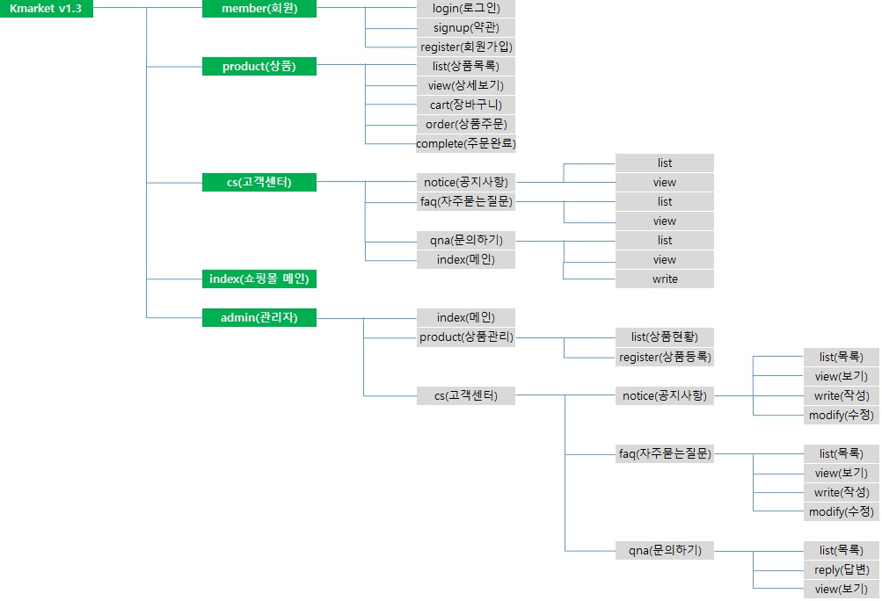
Part 4
프로젝트 작업내역 (정보구조)

Slide 12
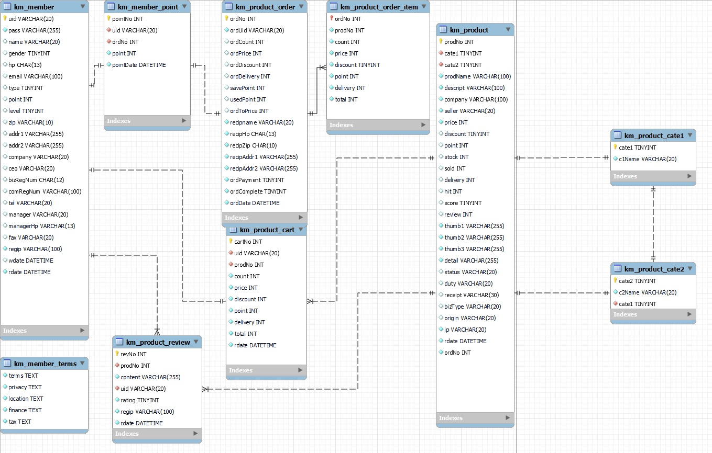
Part 2
프로젝트 작업내역 (ERD)

Slide 13
Part 2
프로젝트 작업내역 (클래스 목록)
kr.co.Kmarket.controller.admin | IndexController.java | 관리자 메인 컨트롤러
 | ListController.java | 상품 리스트 컨트롤러
 | RegisterCateController.java | 상품 카테고리 구분 컨트롤러
 | RegisterController.java | 상품 등록 컨트롤러
 | QnaListController.java | Q&A 게시글 리스트 컨트롤러
 | QnaViewController.java | Q&A 게시글 보기 컨트롤러
 | QnaDeleteController.java | Q&A 게시글 삭제 컨트롤러
 | NoticeListController.java | 공지사항 게시글 리스트 컨트롤러
 | NoticeWriteController.java | 공지사항 게시글 등록 컨트롤러
 | NoticeViewController.java | 공지사항 게시글 보기 컨트롤러
 | NoticeModifyController.java | 공지사항 게시글 수정 컨트롤러
 | NoticeDeleteController.java | 공지사항 게시글 삭제 컨트롤러
 | NoticeDeleteController2.java | 공지사항 게시글 선택삭제 컨트롤러
 | NoticePageController.java | 공지사항 게시글 페이징 컨트롤러
 | FaqListController.java | 자주묻는질문 게시글 리스트 컨트롤러
 | FaqViewController.java | 자주묻는질문 게시글 보기 컨트롤러
 | FaqWriteController.java | 자주묻는질문 게시글 등록 컨트롤러
 | FaqModifyController.java | 자주묻는질문 게시글 수정 컨트롤러
 | FaqDeleteController.java | 자주묻는질문 게시글 삭제 컨트롤러
 | FaqDeleteController2.java | 자주묻는질문 게시글 선택삭제 컨트롤러

Slide 14
Part 2
프로젝트 작업내역 (클래스 목록)
kr.co.Kmarket.controller.cs | CsIndexController.java | 관리자 고객센터 메인페이지 컨트롤러
 | FaqListController.java | 관리자 고객센터 자주묻는질문 목록 컨트롤러
 | FaqViewController.java | 관리자 고객센터 자주묻는질문 수정 컨트롤러
 | NoticeListController.java | 관리자 고객센터 공지사항 게시글 리스트 컨트롤러
 | NoticeViewController.java | 관리자 고객센터 공지사항 보기 컨트롤러
 | QnaListController.java | 관리자 고객센터 자주묻는질문 리스트 컨트롤러
 | QnaViewController.java | 관리자 고객센터 자주묻는질문 보기 컨트롤러
 | QnaWriteContorller.java | 관리자 고객센터 자주묻는질문 글쓰기 컨트롤러
kr.co.Kmarket.controller.member | JoinController.java | Kmarket 회원가입 구분 컨트롤러
 | LoginController.java | Kmarket 회원 로그인 컨트롤러
 | LogoutController.java | Kmarket 회원 로그아웃 컨트롤러
 | RegisterController.java | Kmarket 회원가입 정보 입력 컨트롤러
 | RegisterSellerController.java | Kmarket 판매자 회원가입 정보 입력 컨트롤러
 | SignupController.java | Kmarket 회원가입 동의 컨트롤러
 | UidCheckController.java | 유저 아이디 체크 컨트롤러

Slide 15
Part 2
프로젝트 작업내역 (클래스 목록)
kr.co.Kmarket.controller.product | AddCartController.java | 장바구니 추가 컨트롤러
 | AddOrderController.java | 주문하기 추가 컨트롤러
 | CartController.java | 장바구니 컨트롤러
 | CartHelperController.java | 장바구니
 | CompleteController.java | 주문완료 컨트롤러
 | IndexController.java | Kmarket 메인페이지 컨트롤러
 | ListController.java | Kmarket 상품리스트 컨트롤러
 | OrderController.java | 상품 주문결제 컨트롤러
 | ReviewController.java | 상품 리뷰 컨트롤러
 | ViewController.java | 상품 상세페이지 컨트롤러
kr.co.KmarketDAO | CartDAO.java | Cart 테이블 DAO
 | CSFaqDAO.java | CsFaq 테이블 DAO
 | CsNoticeDAO.java | CsNotice 테이블 DAO
 | CsQnaDAO.java | CsQna 테이블 DAO
 | HelpDAO.java | Help 테이블 DAO
 | MemberDAO.java | Member 테이블 DAO
 | ProductDAO.java | Product 테이블 DAO

Slide 16
Part 2
프로젝트 작업내역 (클래스 목록)
kr.co.KmarketDAO.admin | AdminDAO | Admin 테이블 DAO
 | adminQnaDAO | Admin 테이블 DAO
kr.co.Kmarket.utils | AdminSql.java | Admin DB 쿼리
 | CartSQL.java | Cart DB 쿼리
 | CsSQL.java | CS DB 쿼리
 | MemberSQL.java | Member DB 쿼리
 | ProductSQL.java | Product DB 쿼리
 | DBCP.java | 커넥션 풀
 | pageHelper.java | 페이징 기능 Helper

Slide 17
Part 2
프로젝트 작업내역 (클래스 목록)
kr.co.KmarketDAO.VO | CartVO.java | 장바구니 VO 객체
 | CateVO.java | 카테고리 VO 객체
 | CsFaqVo.java | 자주묻는 질문 VO 객체
 | CsNoticeVo.java | 공지사항 VO 객체
 | CSQnaVo.java | 문의사항 VO 객체
 | CsVo.java | 고객센터 VO 객체
 | MemberTremsVo.java | 회원가입 이용동의 VO 객체
 | MemberVO.java | 회원정보 VO 객체
 | OrderItemVO.java | 상품주문 VO 객체
 | OrderVO.java | 주문 VO 객체
 | ProductVO.java | 상품정보 VO 객체
 | ReplyPage.java | 페이징 VO 객체
 | ReviewVO.java | 리뷰 VO 객체
filter | AdminLogin.java | 관리자 로그인 필터
 | AutoLogin.java | 자동로그인 필터

Slide 18
Part 2
프로젝트 작업내역 (View 목록)
product | cart.jsp | 장바구니 페이지
 | complete.jsp | 주문완료 페이지
 | list.jsp | 상품 리스트 페이지
 | order.jsp | 주문결제 페이지
 | view.jsp | 상품 상세 페이지
 | index.jsp | Kmarket 메인화면
index.jsp |  | Kmarket 메인화면
_member | login.jsp | 회원 로그인
 | join.jsp | 회원가입 구분 로그인
 | signup.jsp | 회원 약관동의
 | register.jsp | 구매회원정보 기입
 | registerSeller.jsp | 판매회원 정보기입
_cs | _faq | list.jsp | 고객센터 faq 목록
 |  | view.jsp | 고객센터 faq 보기
 | _notice | list.jsp | 고객센터 notice 목록
 |  | view.jsp | 고객센터 notice 보기
 | _qna | list.jsp | 고객센터 qna 목록
 |  | view.jsp | 고객센터 qna 보기
 |  | write.jsp | 고객센터 qna 쓰기
 | index.jsp |  | 고객센터 메인페이지

Slide 19
Part 2
프로젝트 작업내역 (View 목록)
_admin | _cs | _faq | list.jsp | 관리자 고객센터 faq 목록
 |  |  | modify.jsp | 관리자 고객센터 faq 수정
 |  |  | view.jsp | 관리자 고객센터 faq 보기
 |  |  | write.jsp | 관리자 고객센터 faq 쓰기
 |  | _notice | list.jsp | 관리자 고객센터 notice 목록
 |  |  | modify.jsp | 관리자 고객센터 notice 수정
 |  |  | view.jsp | 관리자 고객센터 notice 보기
 |  |  | write.jsp | 관리자 고객센터 notice 쓰기
 |  | _qna | list.jsp | 관리자 고객센터 qna 목록
 |  |  | view.jsp | 관리자 고객센터 qna 답변
 |  | index.jsp |  | 관리자 고객센터 메인
 | product | list.jsp |  | 관리자 상품 현황
 |  | register.jsp |  | 관리자 상품 등록
 | index.jsp |  |  | 관리자 메인

Slide 20
Part 4
프로젝트 작업내역(기능구현)
http://43.201.83.163:8080/Kmarket/
배포주소

Slide 21

감사합니다

